Slide 1



Detección de suplantaciones en aplicaciones biométricas mediante análisis de distribución de frecuencias
Jaime Andrés Silva Velosa
Jaiasilvavel@unal.edu.co

Slide 2
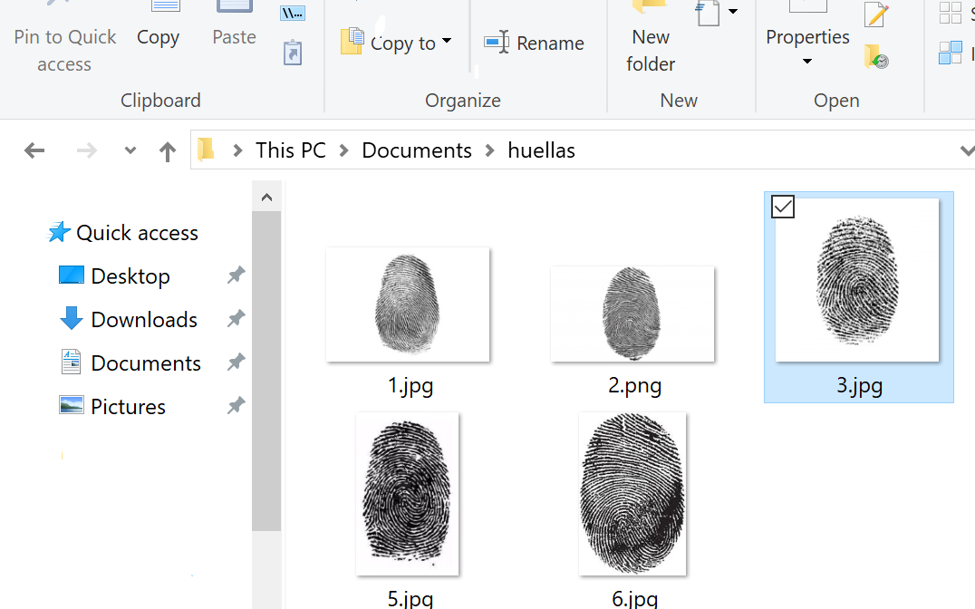
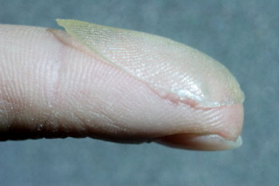
El problema:
z
Los captores biométricos disponibles en el mercado tienen que buscar un balance entre conveniencia de uso y seguridad. Y esto hace que la mayoría de estos sean vulnerables a suplantaciones mediante el uso de huellas sintéticas o alteración de drivers para inyección de imágenes.

Slide 3
Búsqueda de soluciones
Hardware:
Firmado criptográfico desde hardware para garantizar integridad.
Sensores más sofisticados (múltiples espectros de luz, sensores térmicos, capacitivos, etc.).
Software:
Análisis de micro movimientos.
Firmado y verificación de drivers.
Análisis estadístico.

Slide 4
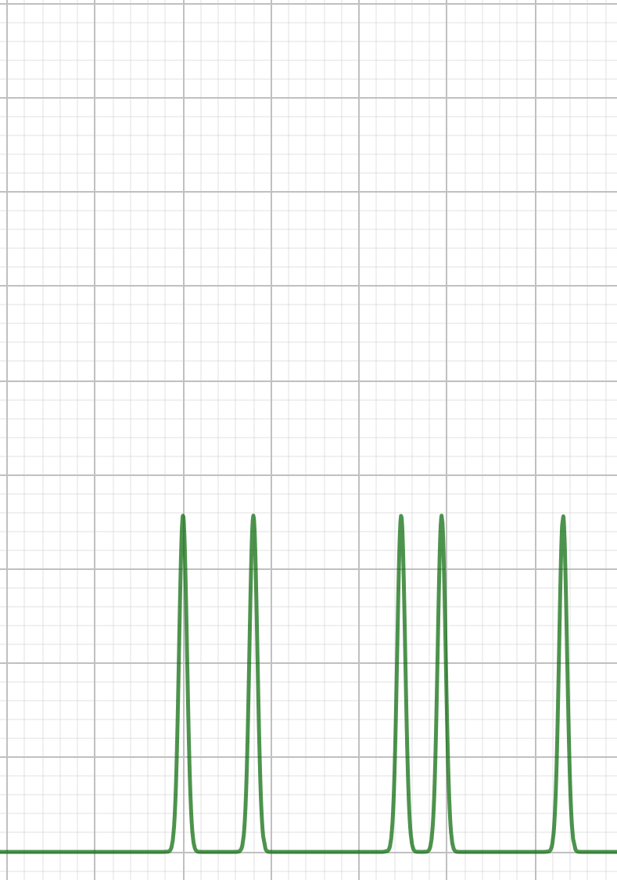
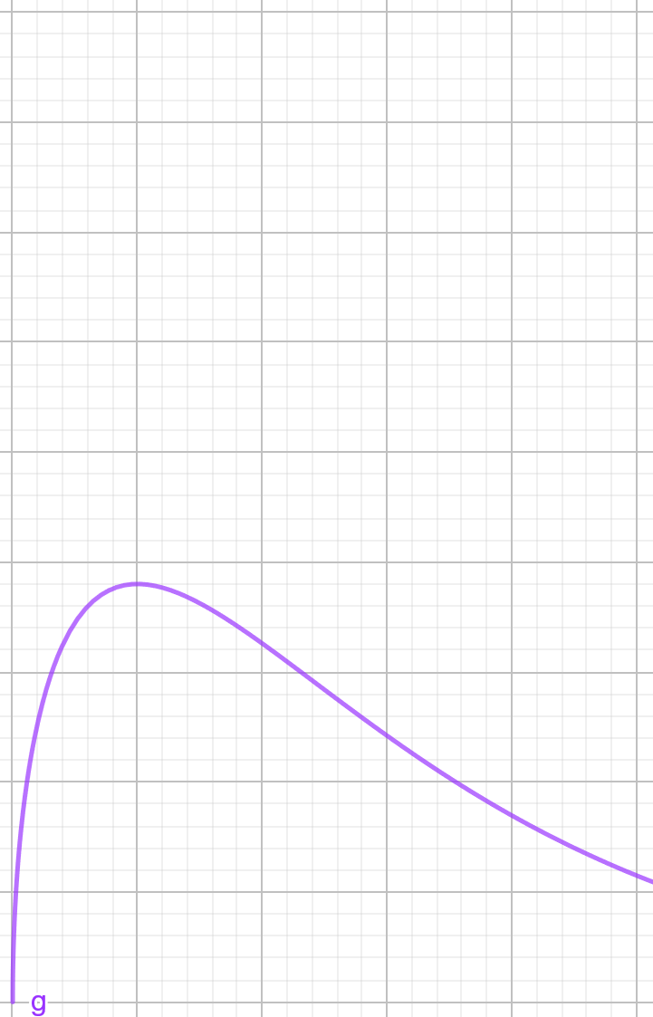
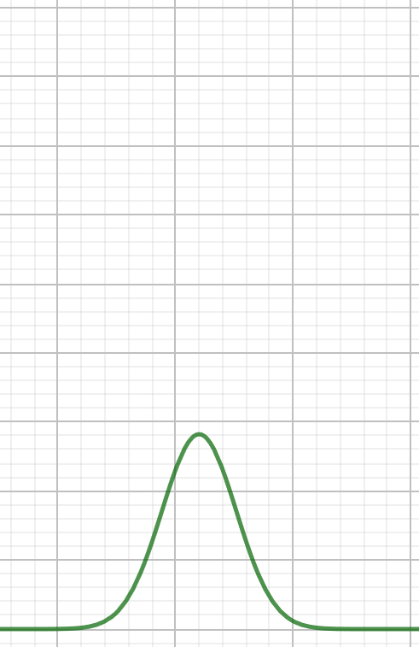
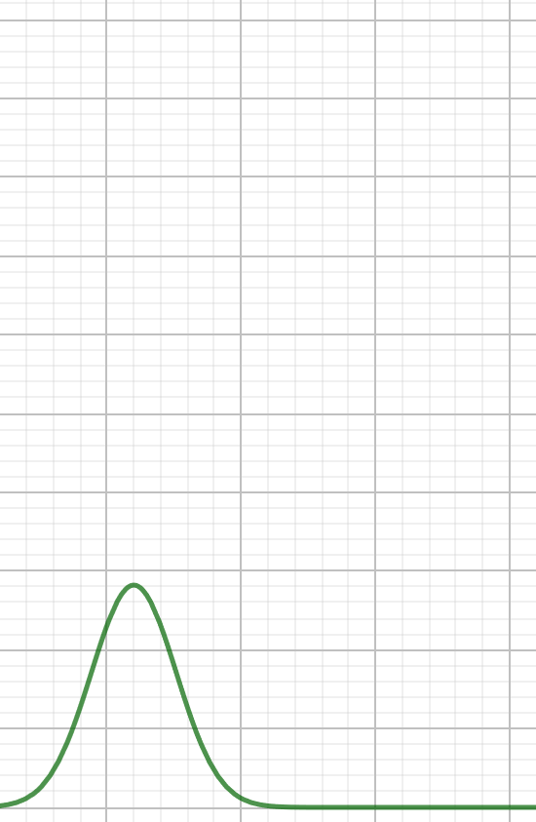
Comparación de distribuciones de frecuencias de scores de validación
Imagen Inyectada
Huella Viva
Huella Falsa

Slide 5
Objetivo
Desarrollar una aplicación paralelizable que identifique el uso de huellas sintéticas o inyectadas con base en la distribución de frecuencias del score de validación.

Slide 6
Datos a analizar
Se usará un conjunto de datos privado con una muestra de 10 millones de validaciones biométricas con:
IdCiudadano
Fecha de validación
Número dedo
Score validación
Los ciudadanos de la muestra realizan en promedio 30 validaciones diarias, por lo cual es posible generar una curva de distribución de frecuencias para compararla con la promedio.

Slide 7
Método de clasificación para un ciudadano
Se calcula el porcentaje de validaciones que obtuvo un score en cada intervalo de longitud 10 ( [0,10], [11,20], [21,30], etc.).
Se promedia la diferencia al cuadrado entre las frecuencias relativas del ciudadano y la total en cada intervalo.
Se pondera la diferencia promedio del ciudadano con base al tamaño de la muestra (es esperable que los ciudadanos con pocas validaciones tengan distribuciones “inusuales”).
Si el valor ponderado supera un umbral, se marca el ciudadano como sospechoso.

Slide 8
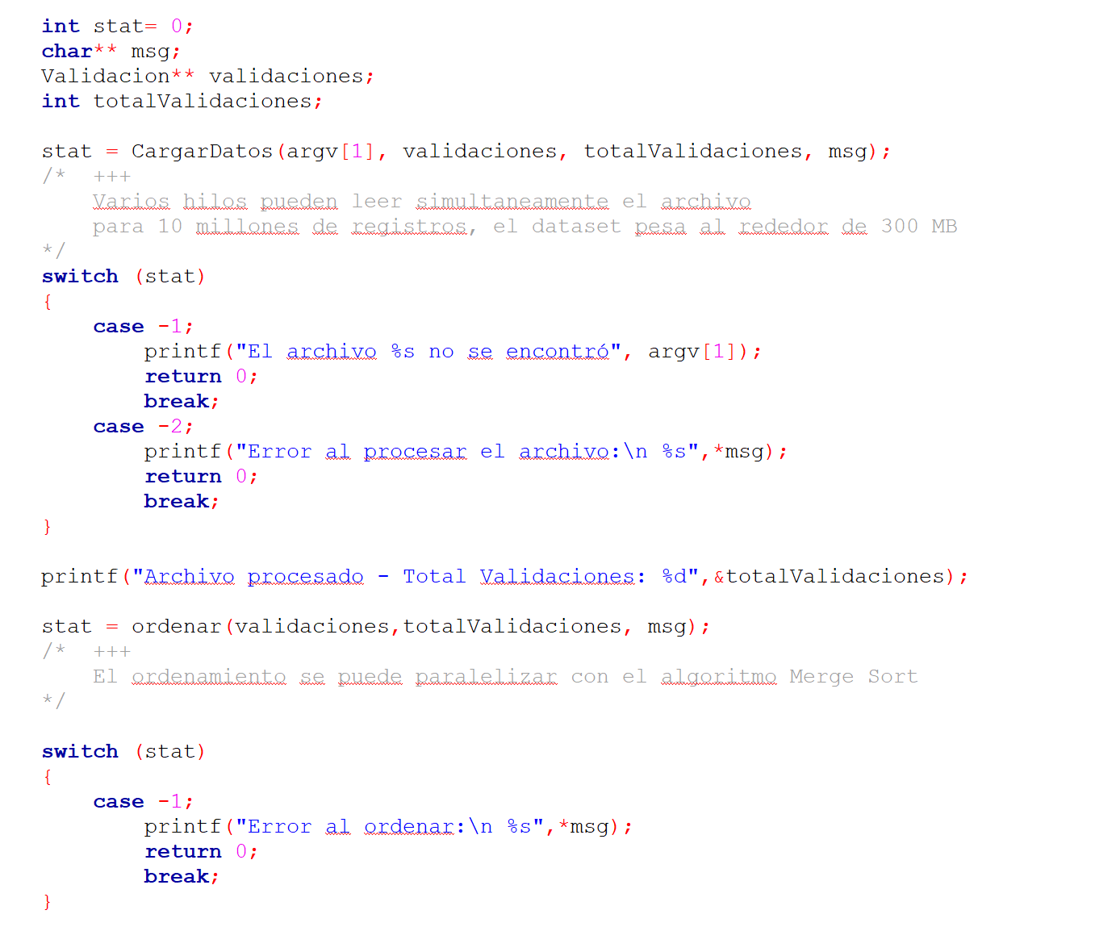
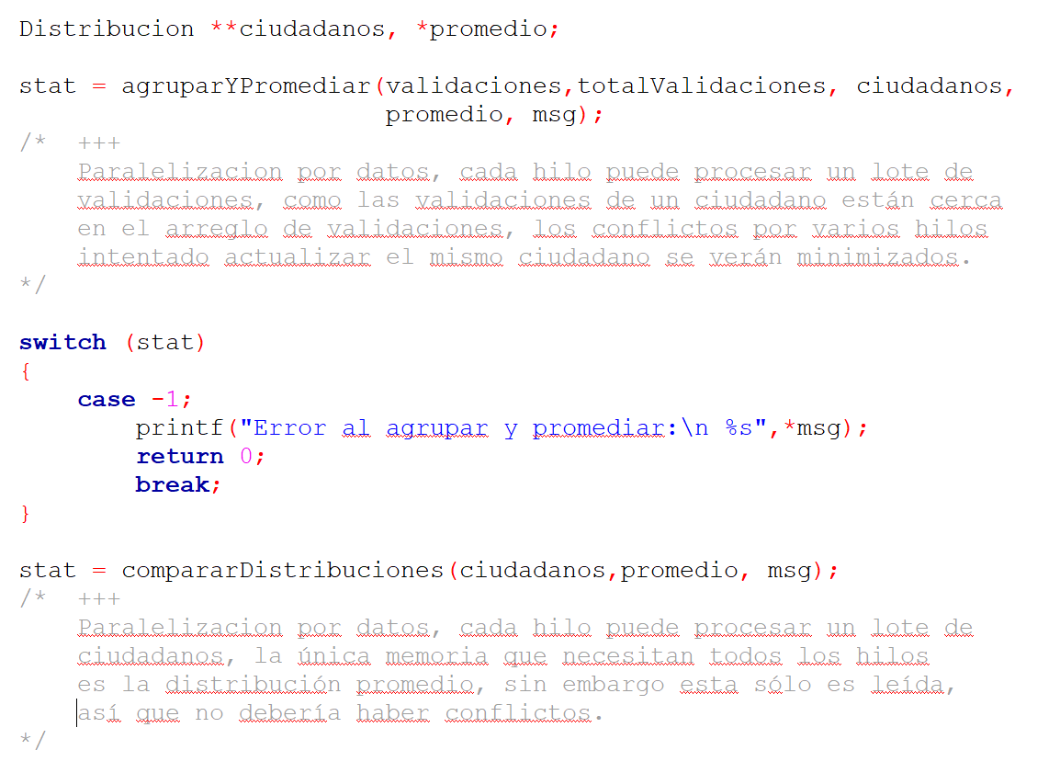
Aproximación secuencial

